Slide 1
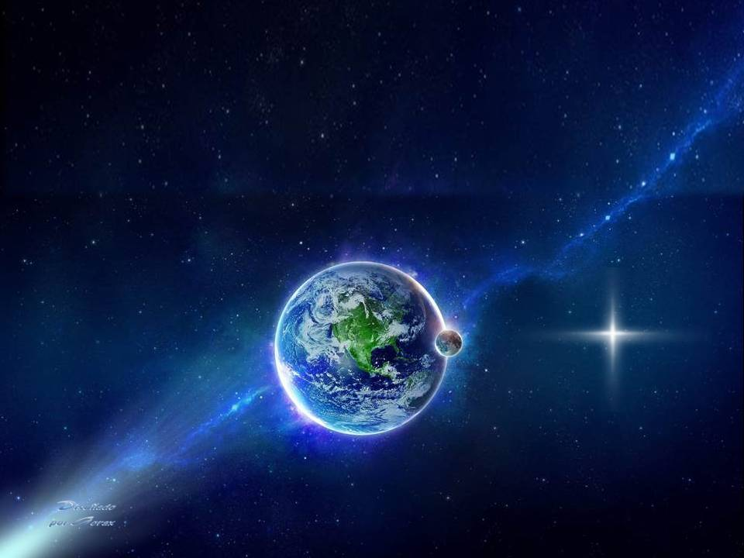
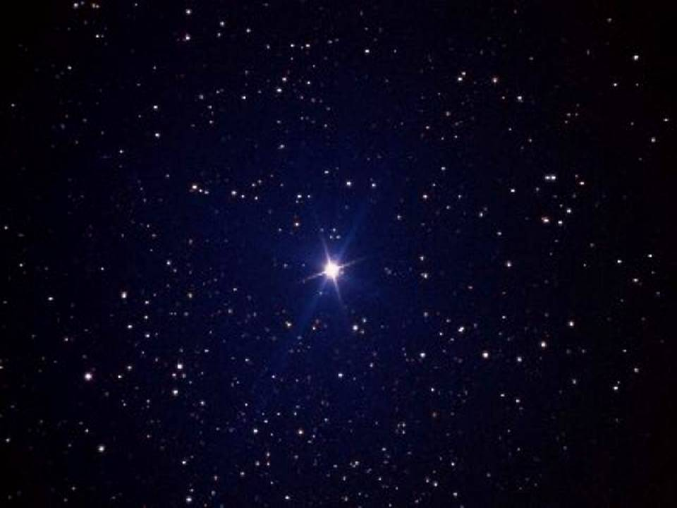


AVANCE MANUAL

Slide 2
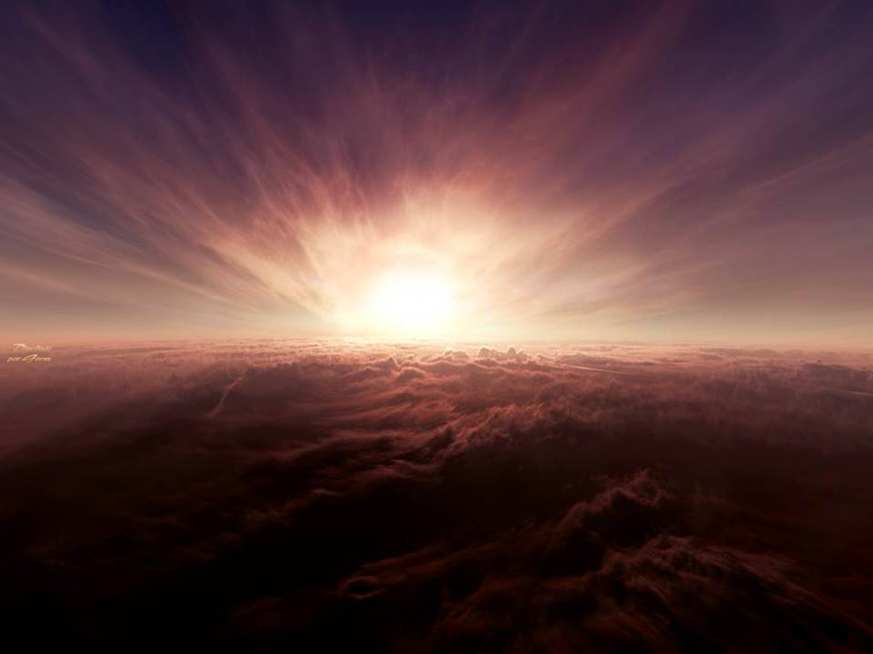
En esta ocasión y dadas las fechas que se aproximan donde el
protagonista es únicamente Jesús, queremos compartir con todos
vosotros esta hermosa melodía cantada por Kim Walker Smith en
inglés, cuya letra la hemos insertado subtitulada en español.
La calidad no es tan optima como desearíamos, ya que ha sido
grabada en un festival de “Jesús Culture Music”, donde una
gran concentración de personas se unen para dar alabanza a
Jesús, Rey de Reyes y Señor de Señores.
Deseamos sea de su agrado y la puedan disfrutar
tanto como nosotros.
A continuación, después de hacer clic en esta diapositiva, no usar
mouse ya que la reproducción es automática y sincronizada
con la letra de la canción.

Slide 3
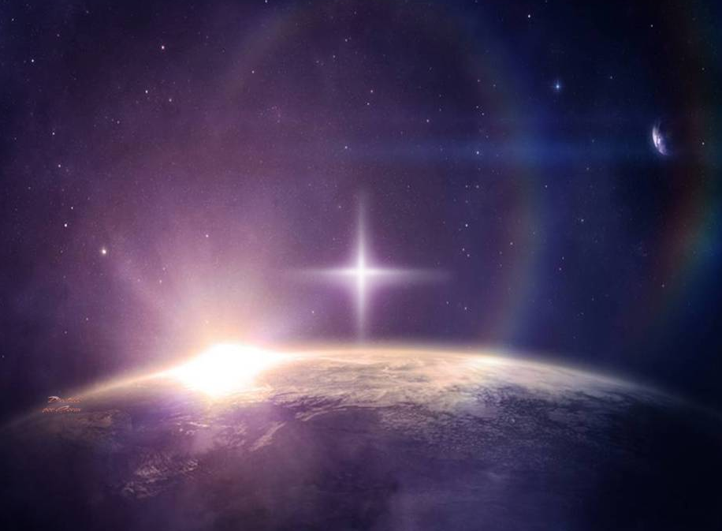








Autor del mundo,
camina conmigo

Slide 4
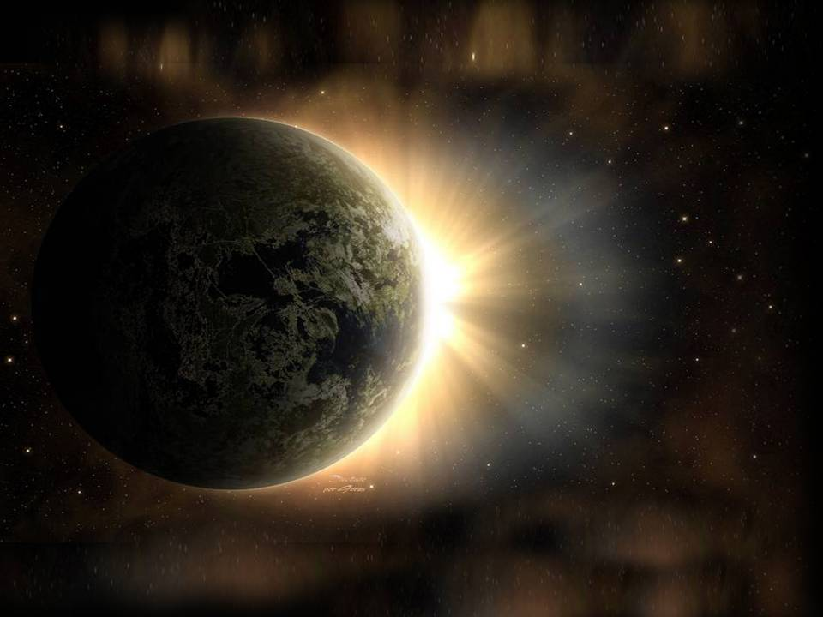

Gobernante
de la tierra,
camina conmigo

Slide 5
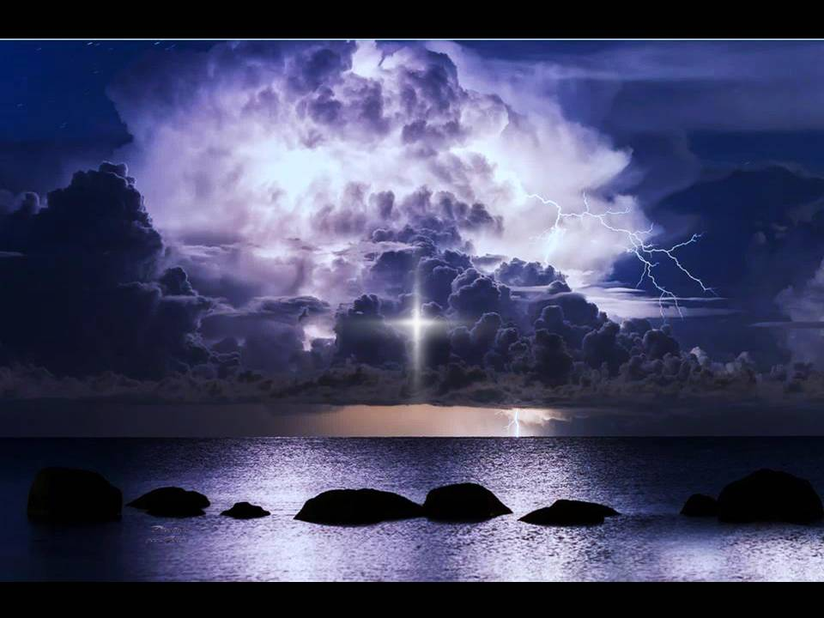
Calma en la tormenta,
camina conmigo

Slide 6
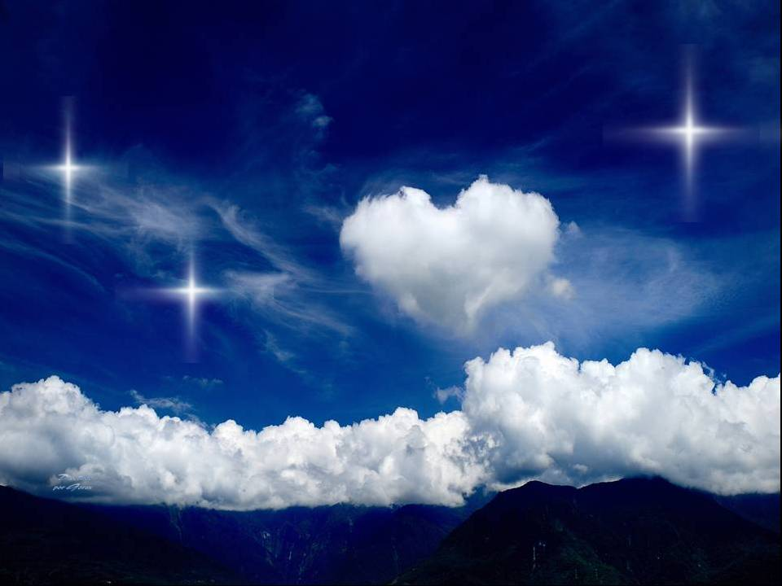






Sanador de mi corazón,
camina conmigo

Slide 7
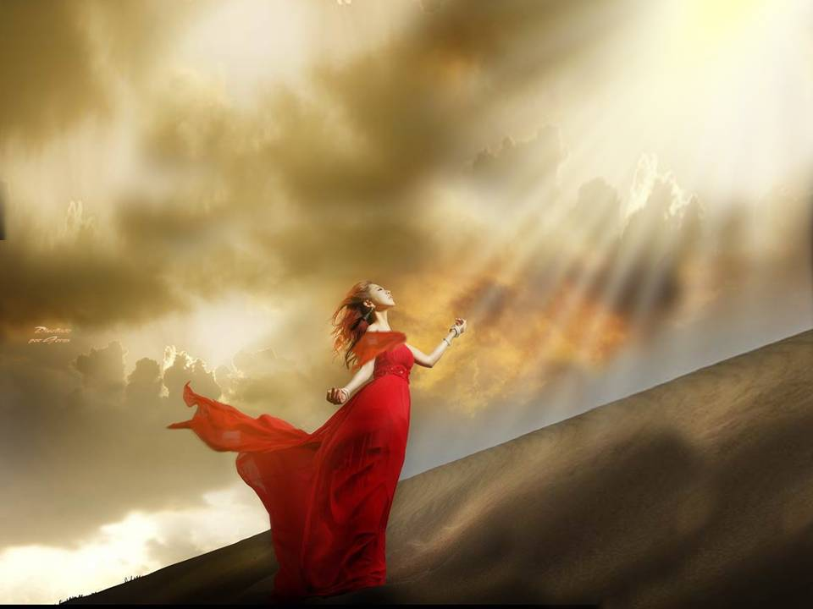
Cómo te necesito
Cómo te necesito

Slide 8
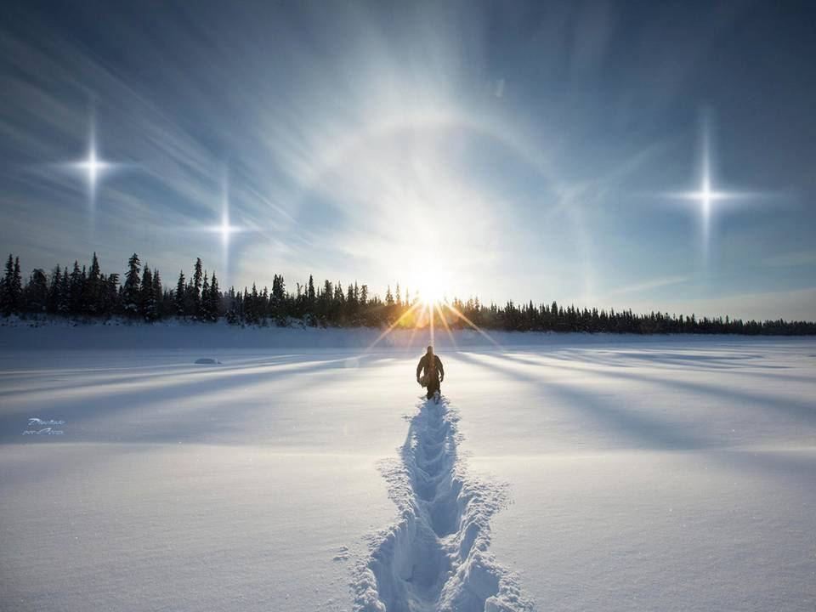
Oh Jesús...
camina conmigo

Slide 9
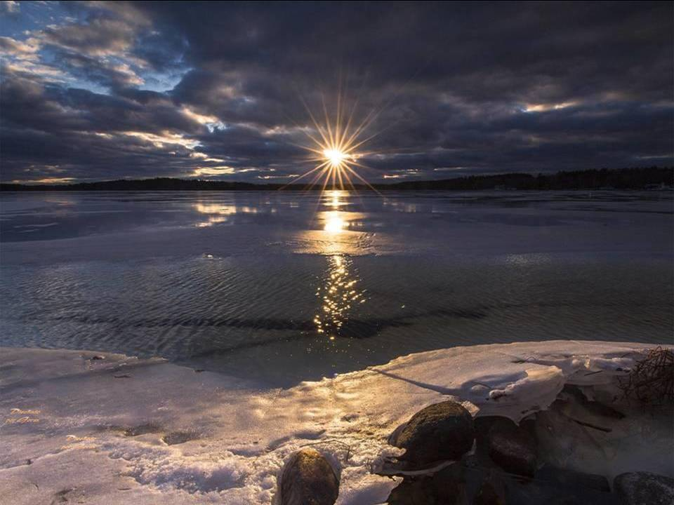

Luz para cada paso,
camina conmigo

Slide 10
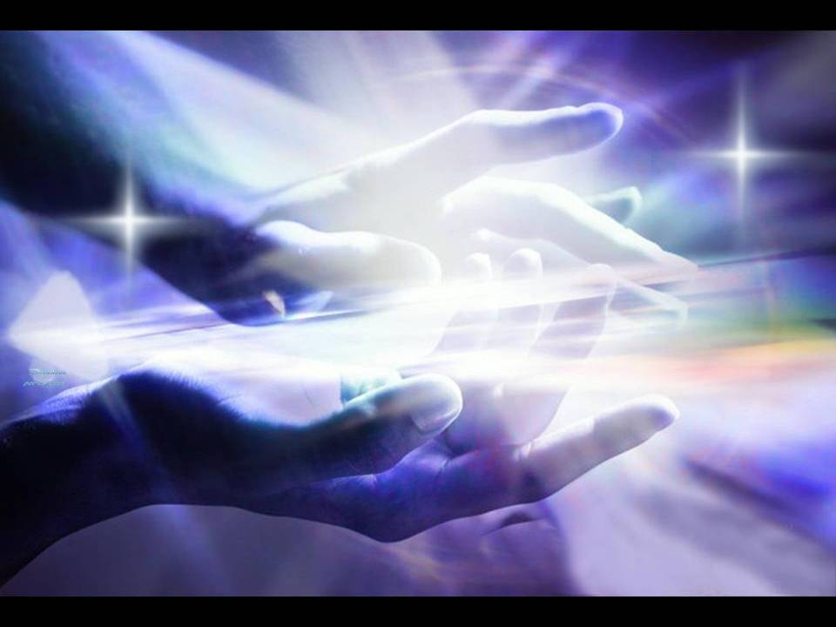
Dador de cada respiración,
camina conmigo

Slide 11
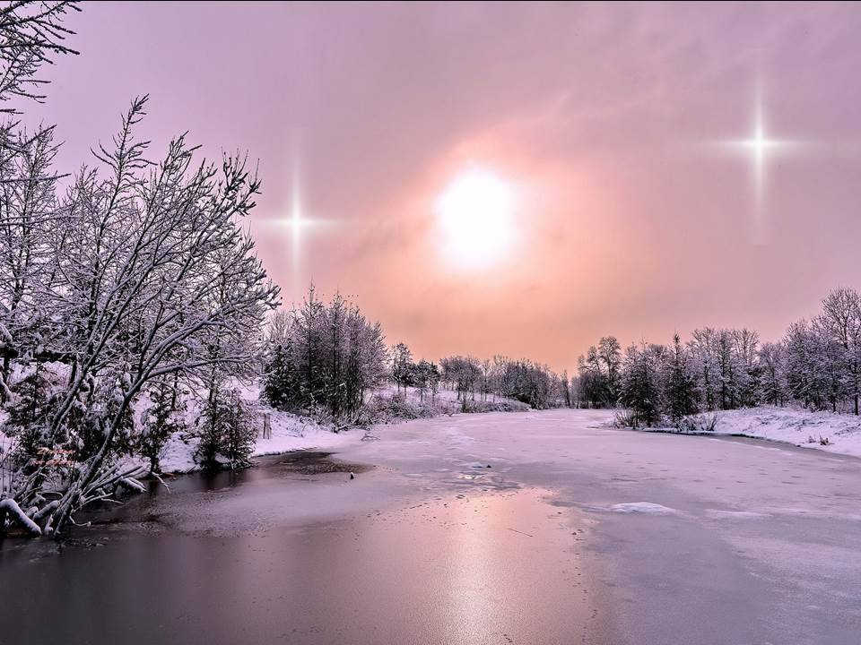
Cómo te necesito
Cómo te necesito

Slide 12
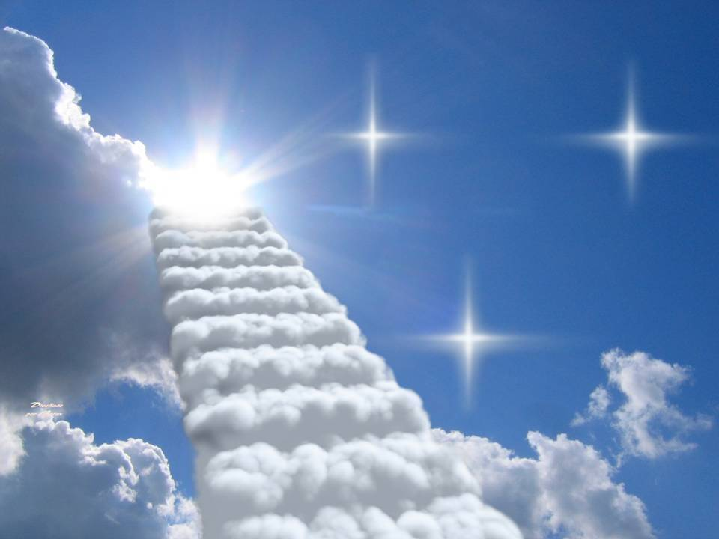

Oh Jesús...
camina conmigo

Slide 13
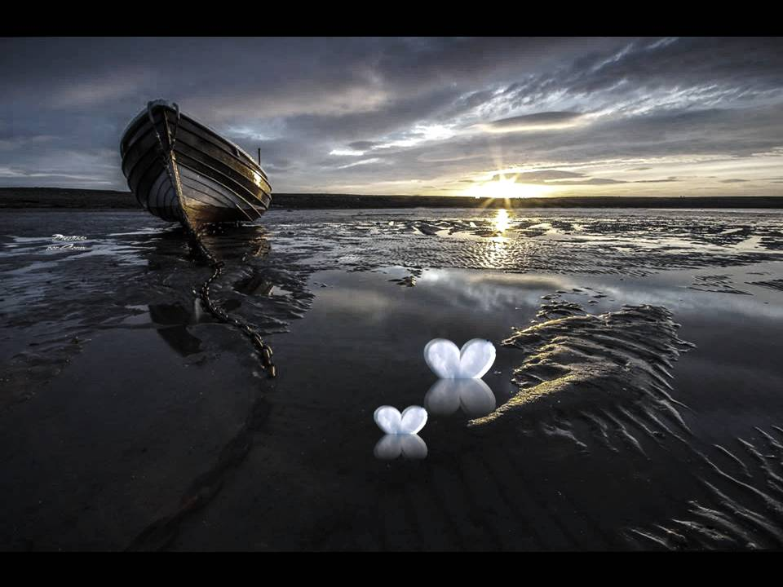
Cómo te amo
Cómo te amo

Slide 14
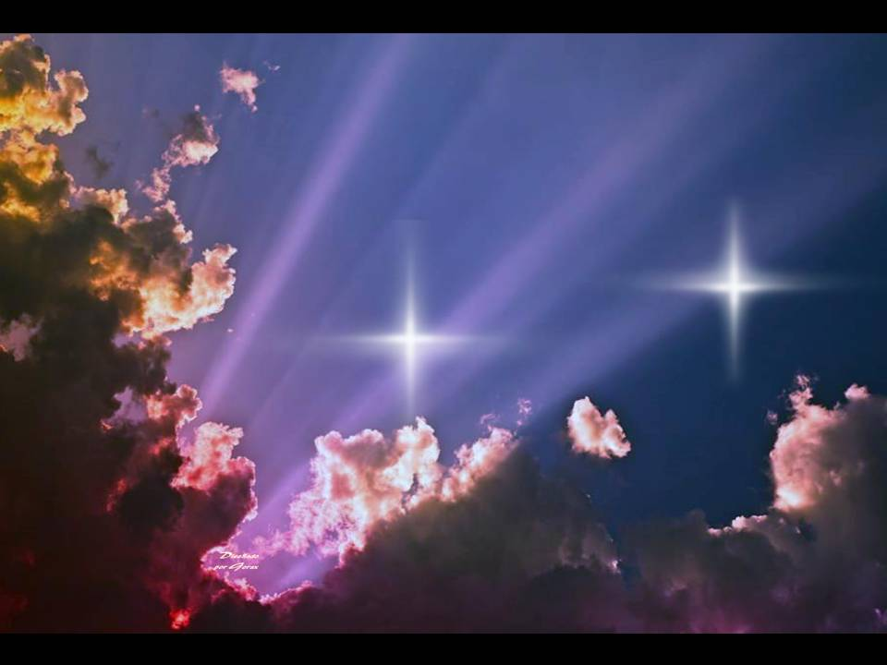
Oh Jesús...
camina conmigo

Slide 15
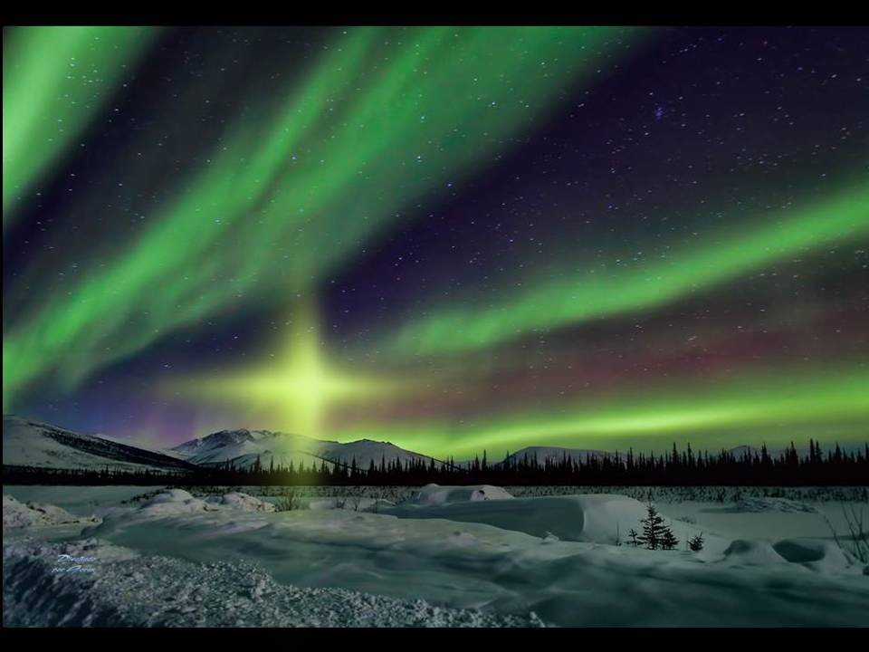

En tu presencia Señor
hay paz, hay descanso

Slide 16
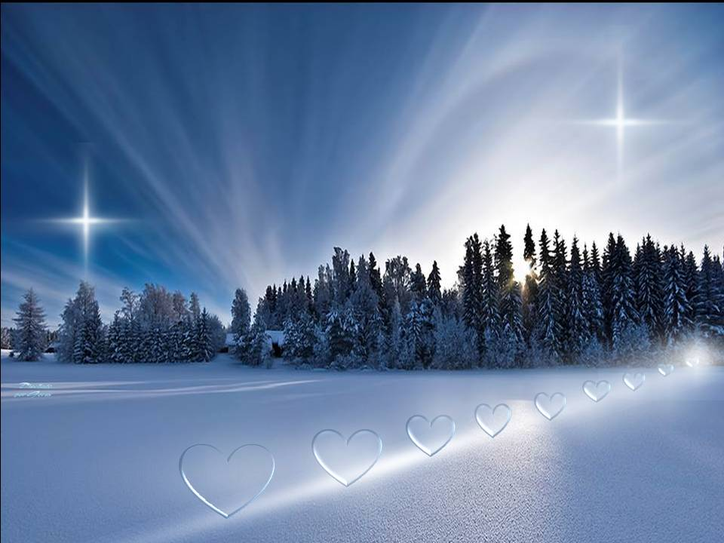
En tu presencia Señor,
hay vida que nunca termina

Slide 17
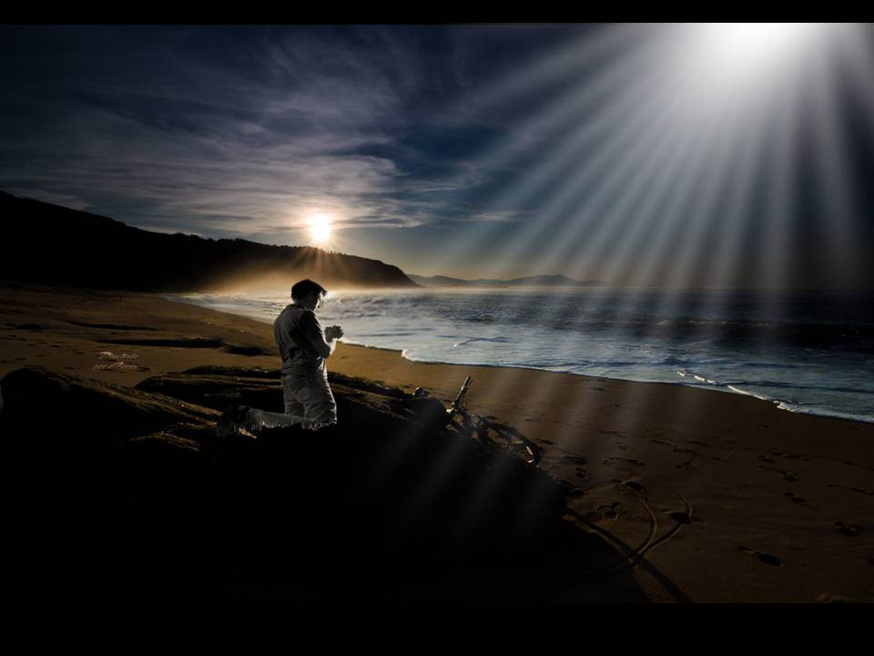
En tu presencia Señor
hay gozo, hay gozo

Slide 18
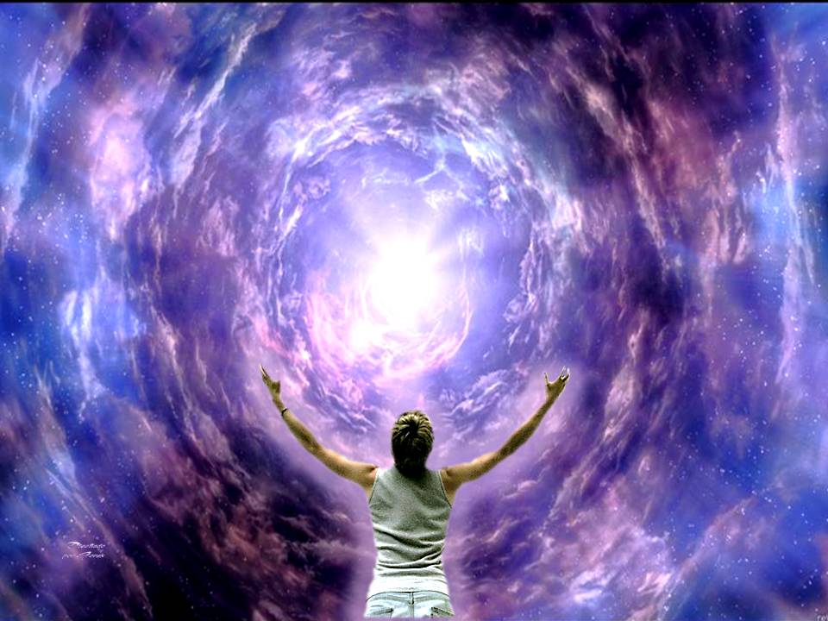
En tu presencia Señor,
hay vida que nunca termina

Slide 19
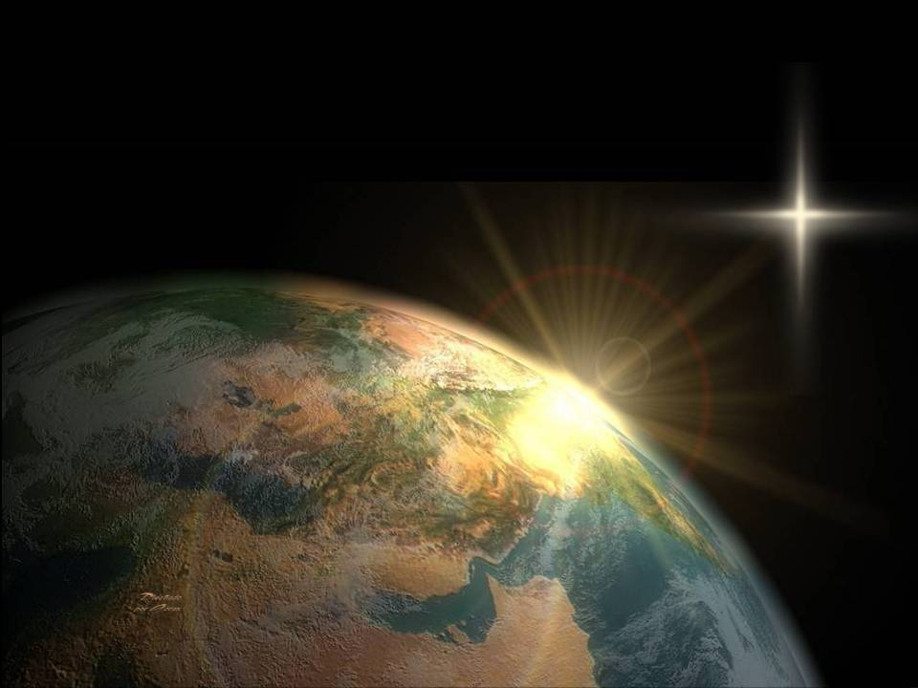
¿Caminarás conmigo Dios?

Slide 20
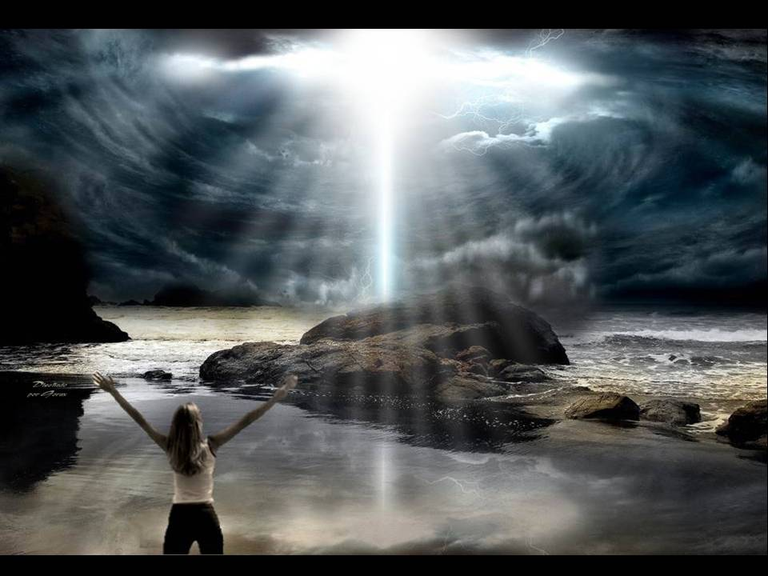
El único que
me da la vida
El único que
me da el gozo

Slide 21

Cómo te necesito
Cómo te necesito

Slide 22
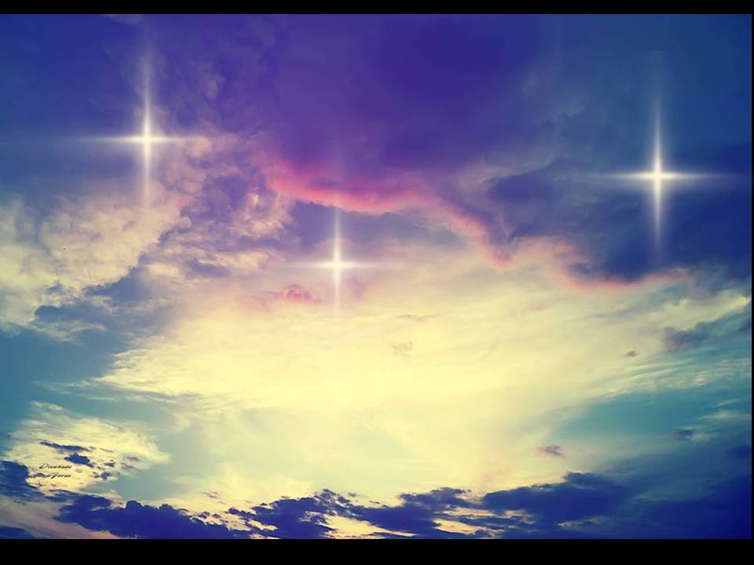
Oh Jesús...
camina conmigo

Slide 23
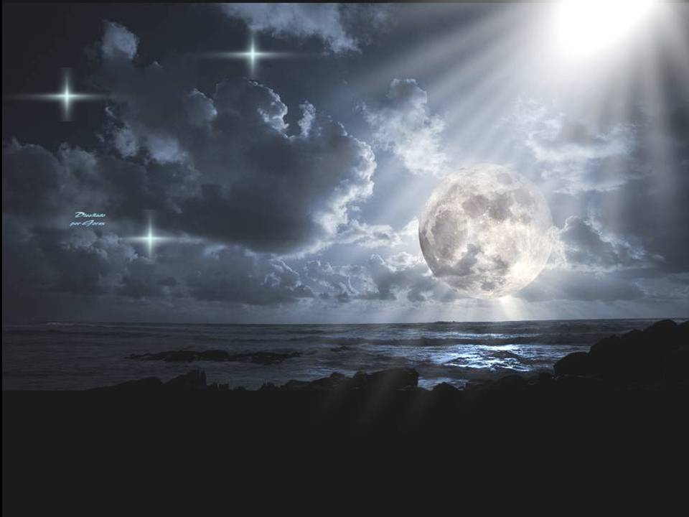
Todos los días

Slide 24
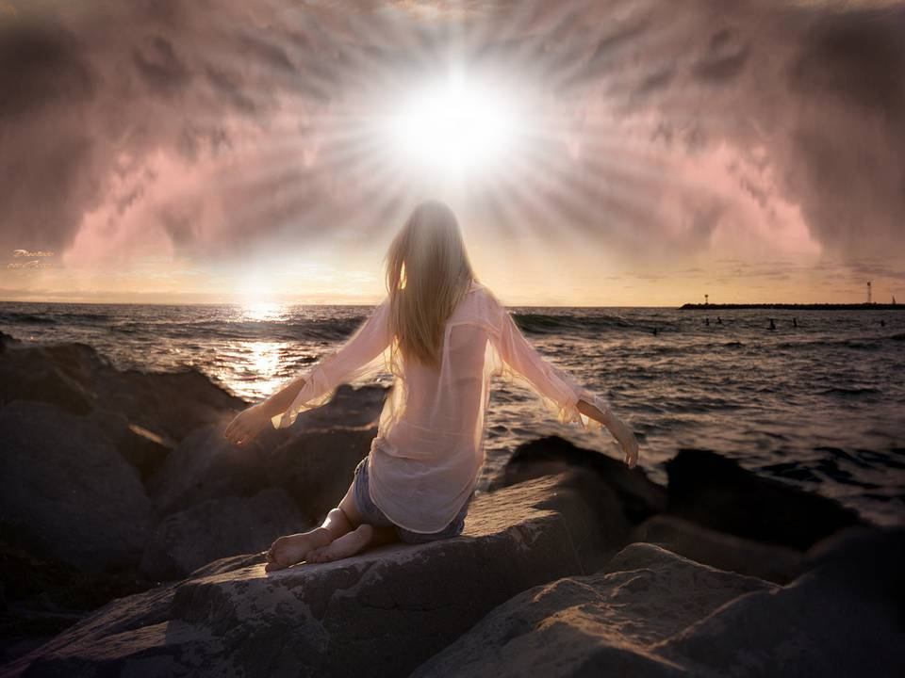
Cómo te amo
Cómo te amo

Slide 25
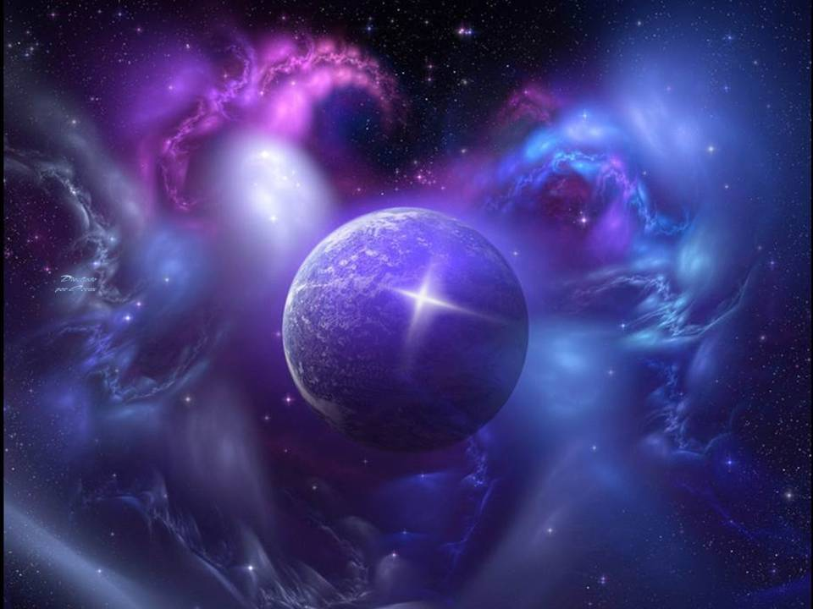
Oh Jesús...
camina conmigo

Slide 26
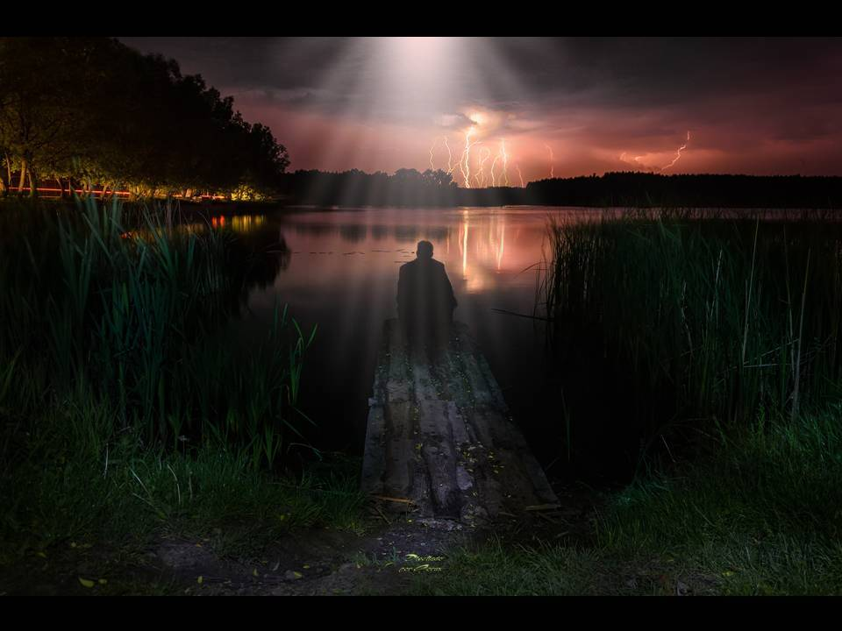
En cada
tormenta,
en cada
situación

Slide 27
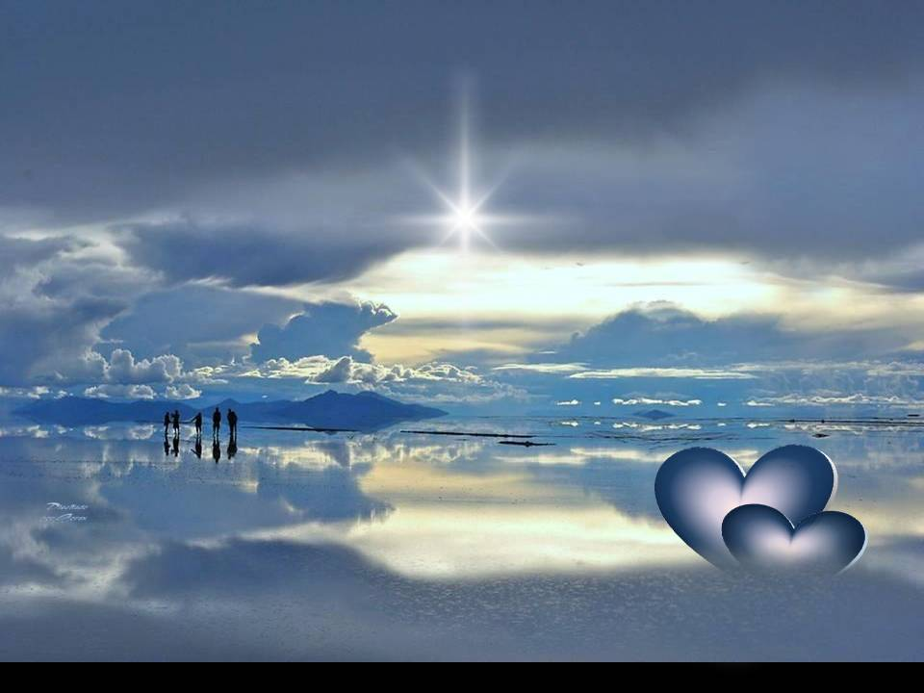
Cómo te necesito Dios

Slide 28
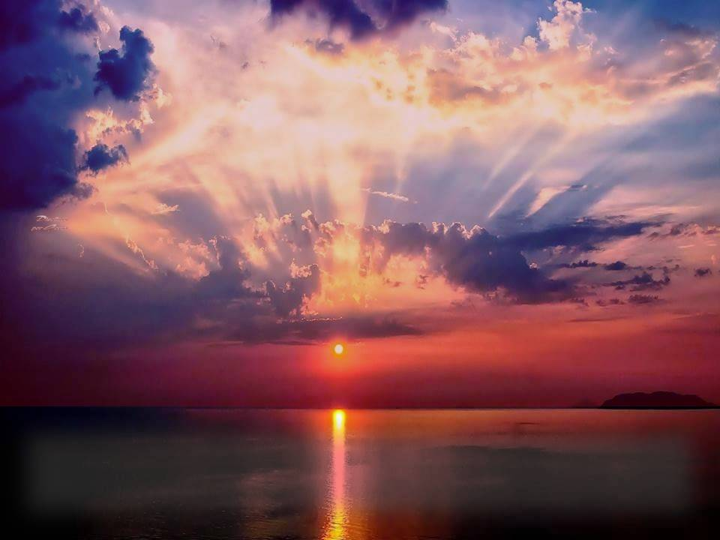
Cómo te necesito

Slide 29
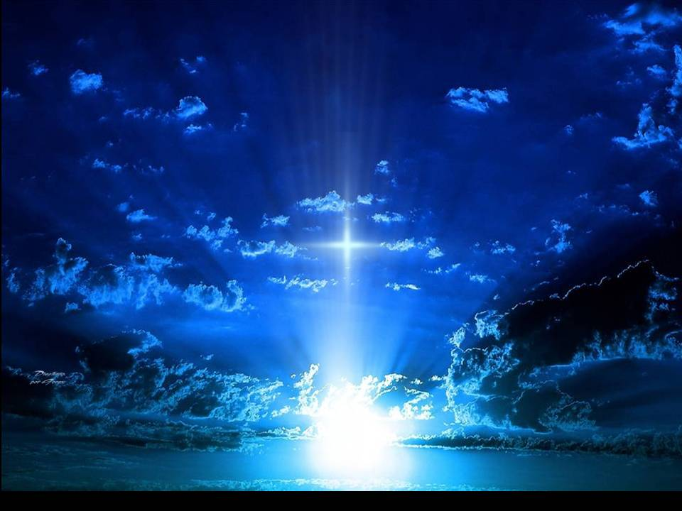
Necesito más de tu presencia
Dios

Slide 30
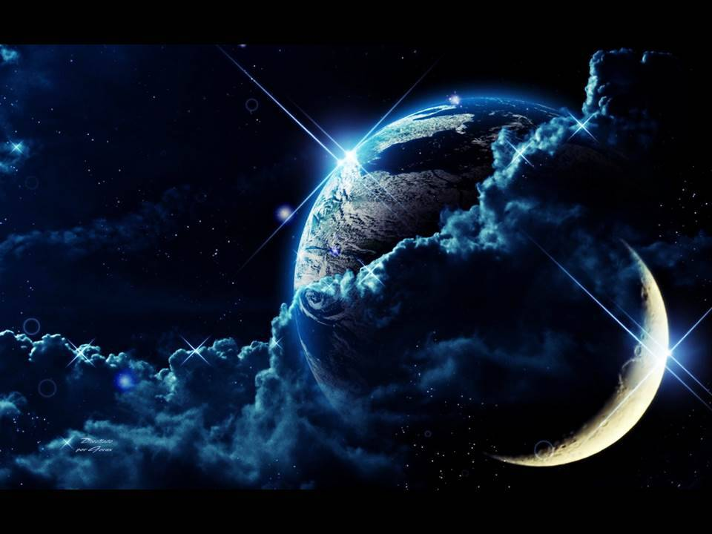
Todos los días,
todos los días

Slide 31
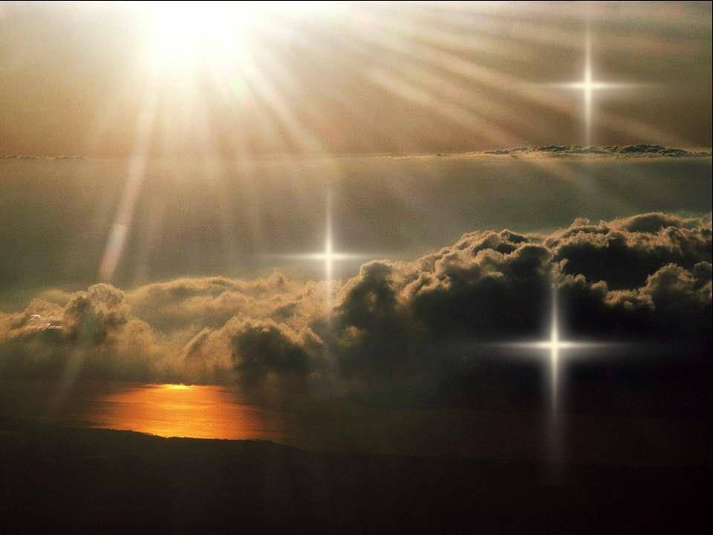
No me dejes dar un paso

Slide 32

No me dejes dar un paso
sin tu presencia Dios

Slide 33
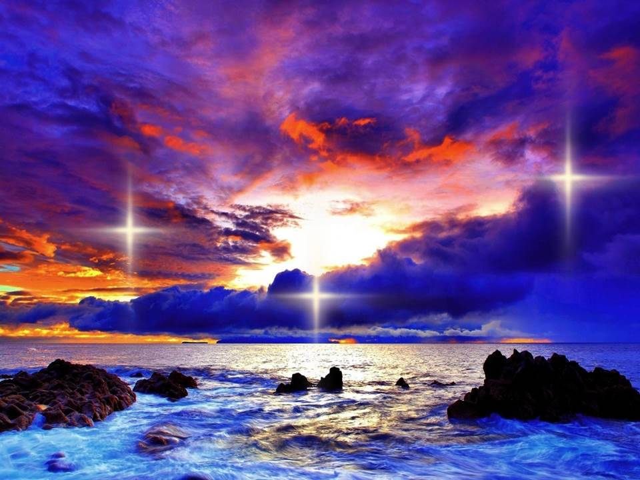
Sin Ti, la fuente de mi fuerza

Slide 34
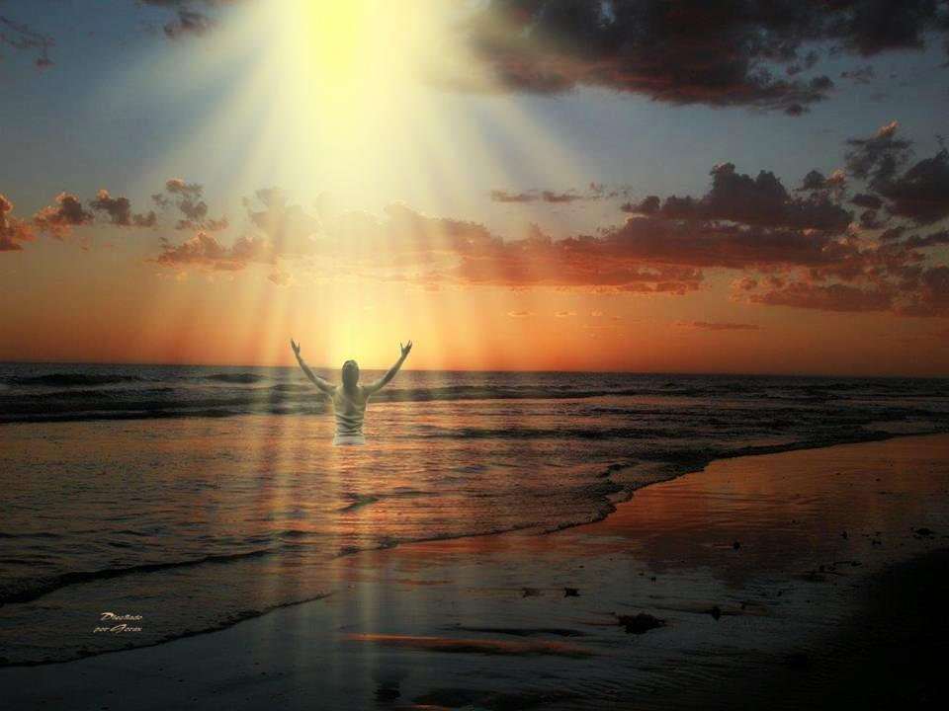
La fuente de mi gozo

Slide 35
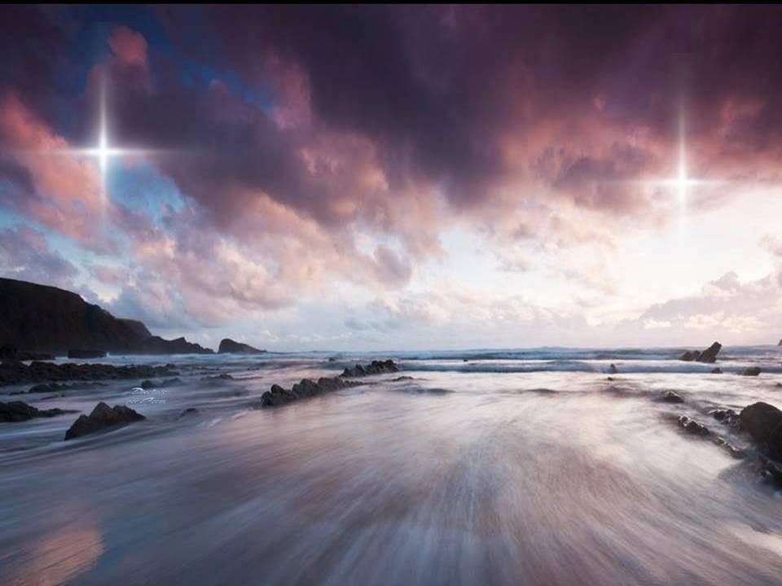
La razón por la que
tengo vida, Dios

Slide 36

La razón por la que vivo, es solo para
estar contigo mi Señor

Slide 37
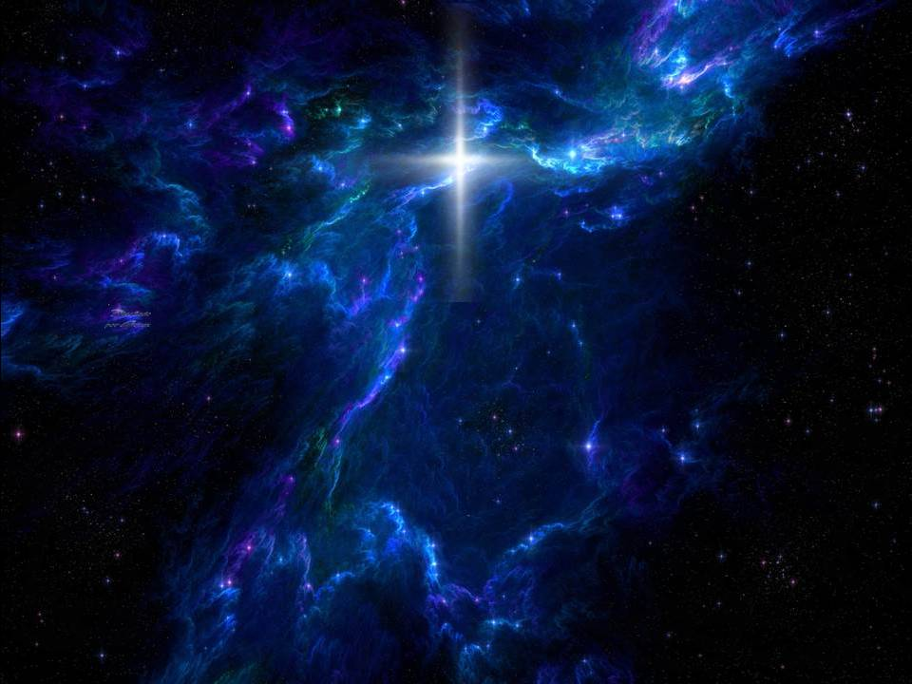
Mi Señor
Mi Señor

Slide 38
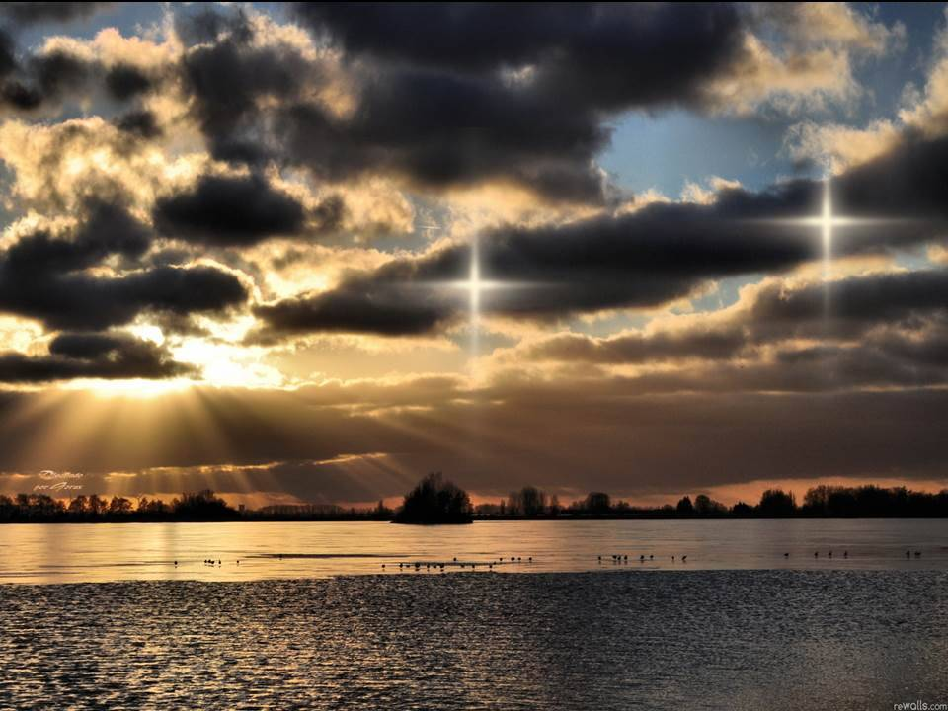
El amor más grande

Slide 39
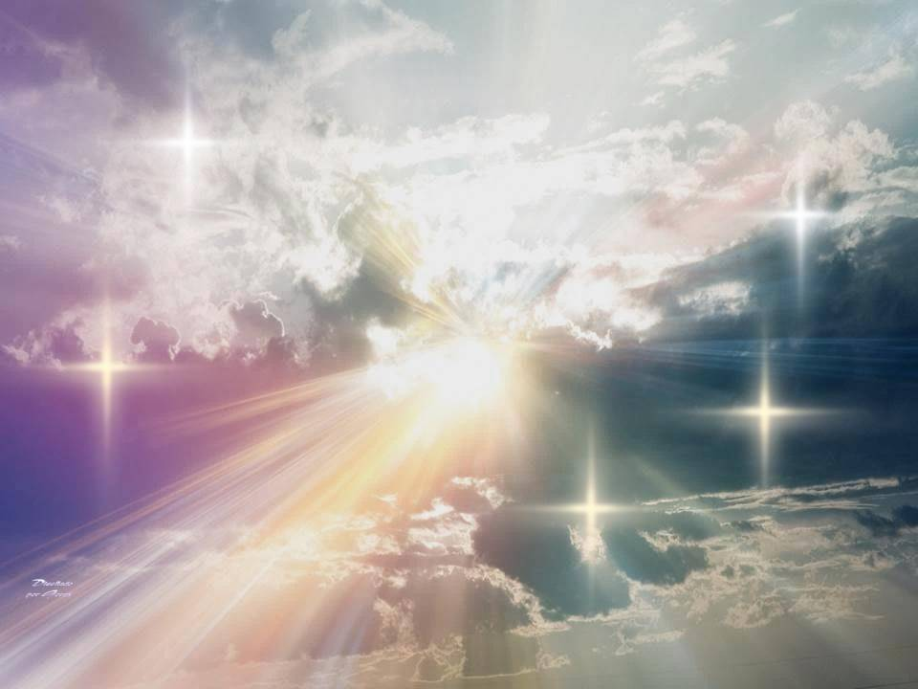
El amor de mi vida
eres tú, eres tú, Jesús

Slide 40
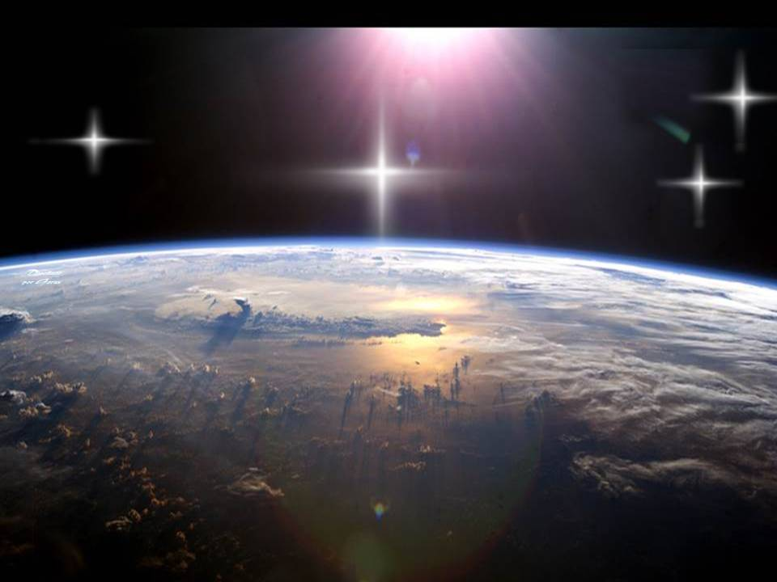
¿Caminarás conmigo?

Slide 41
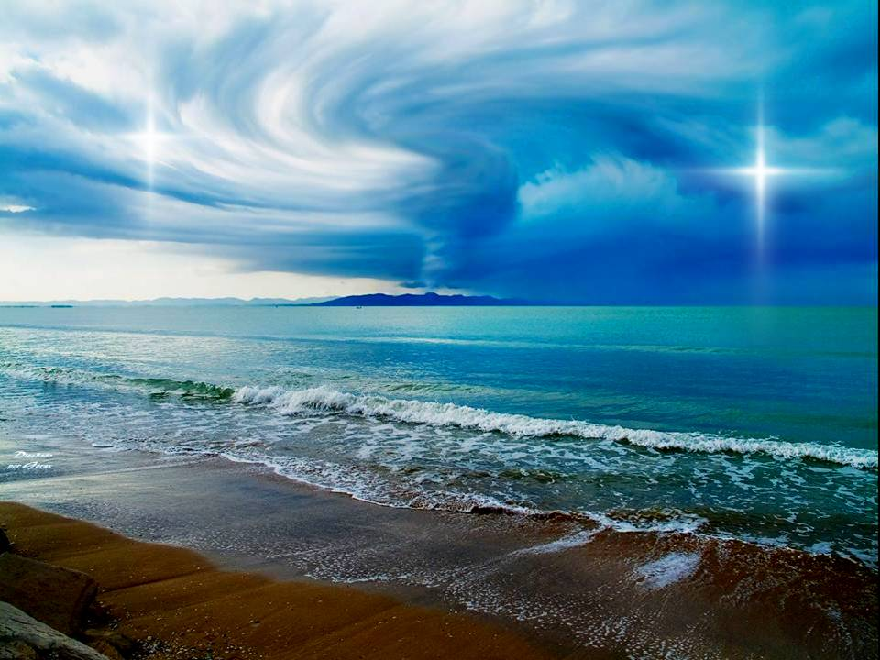
En tu presencia Señor
hay paz, hay gozo

Slide 42
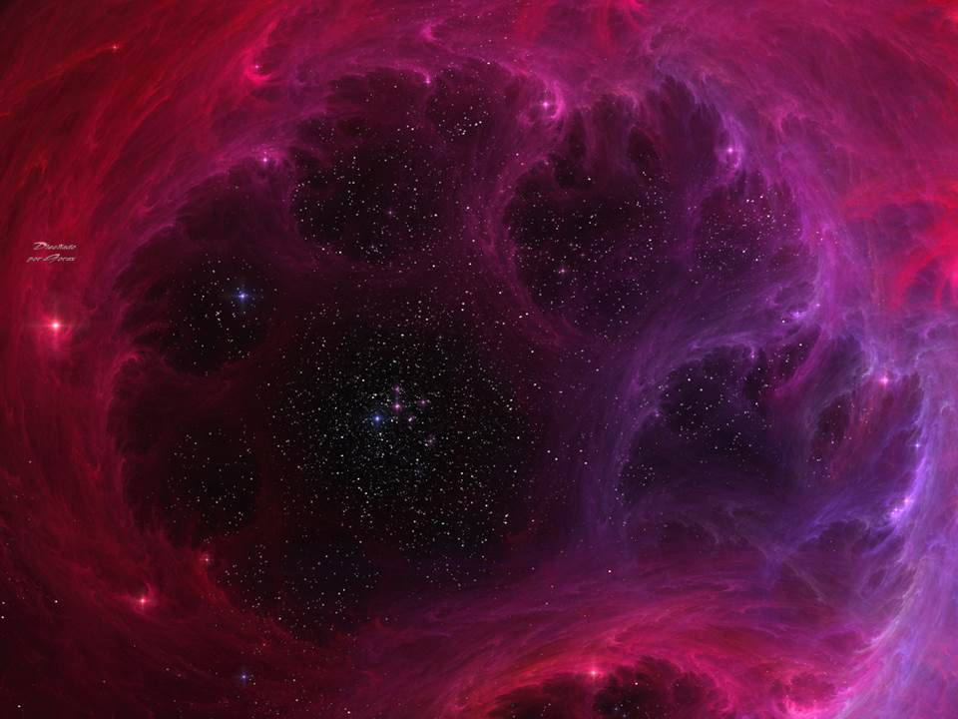
En tu presencia Señor hay vida
que nunca termina

Slide 43

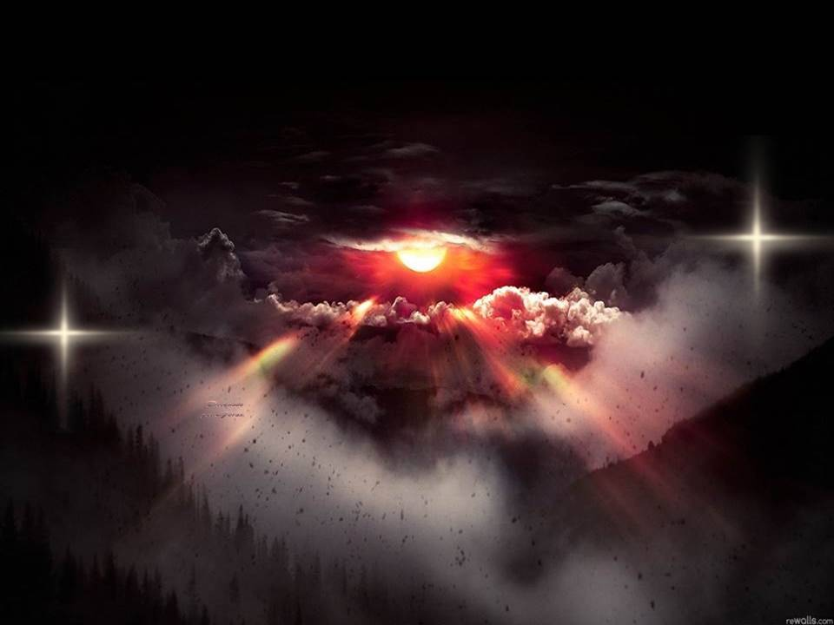
















En tu presencia Señor
hay gozo, hay gozo

Slide 44

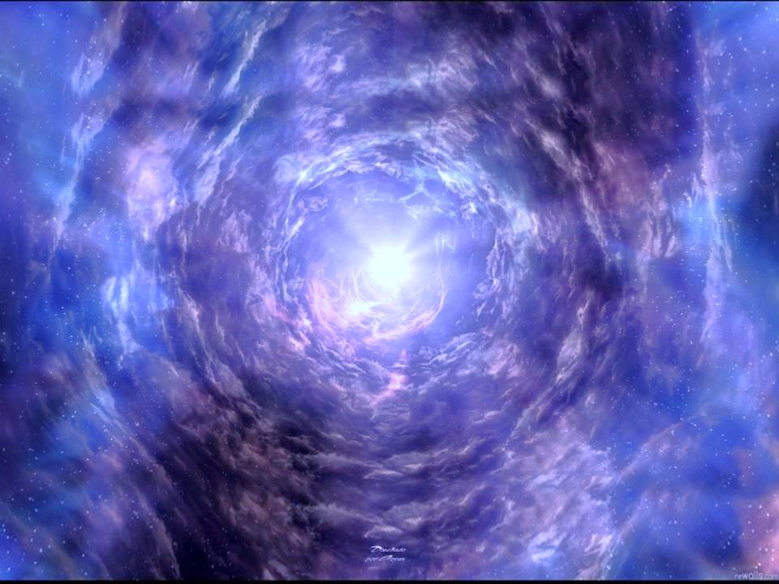
En tu presencia Señor
hay vida que nunca se termina

Slide 45

Cómo te necesito

Slide 46
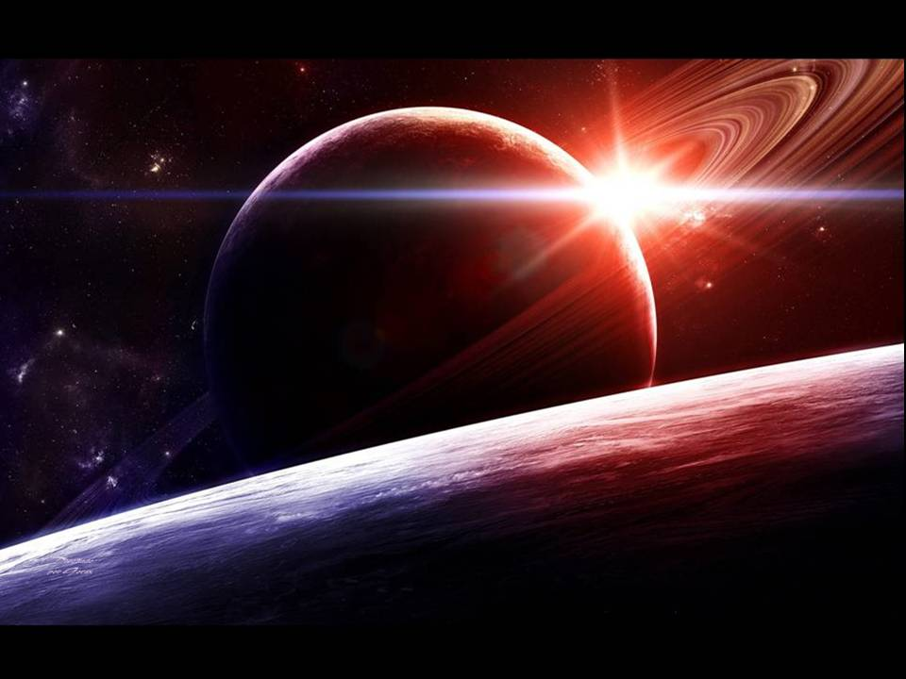
Te necesito...
Jesús
Te necesito...
Jesús

Slide 47
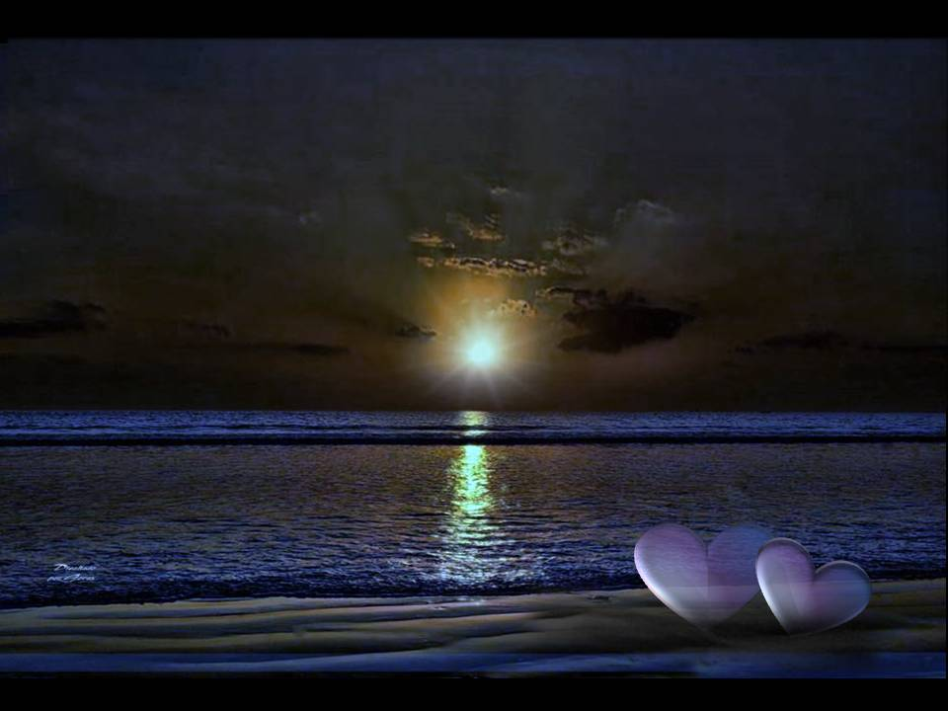
Cómo te necesito
Cómo te necesito

Slide 48

Oh Jesús...
camina conmigo

Slide 49
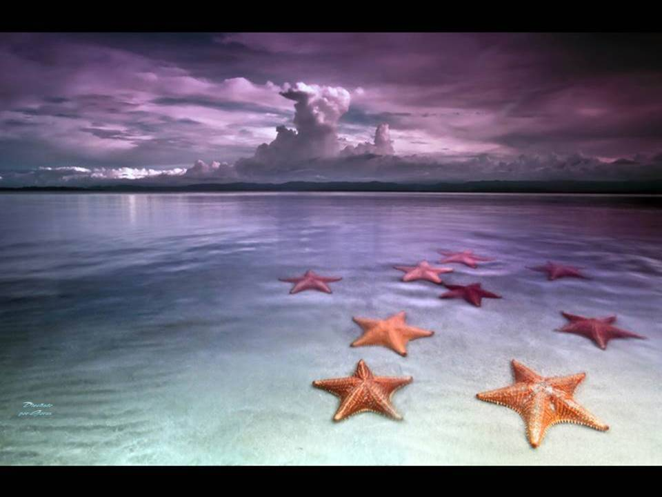
Cómo te amo
Cómo te amo

Slide 50
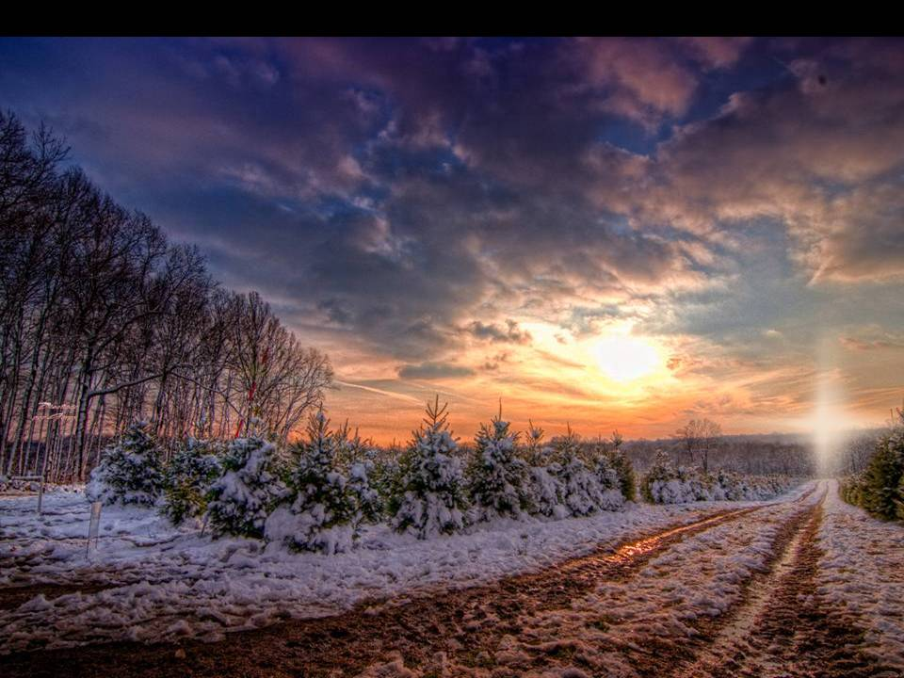

Oh Jesús...
camina conmigo
CLIC PARA AVANZAR

Slide 51
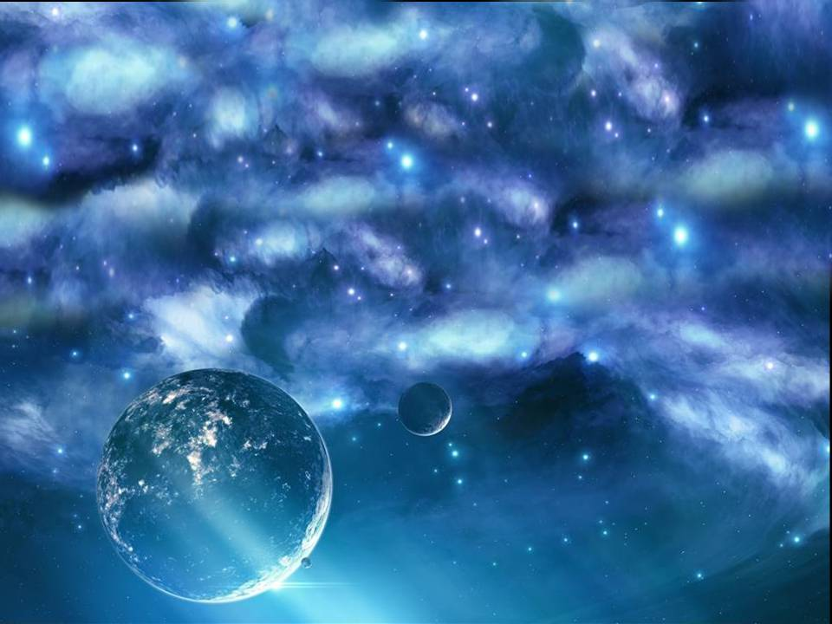
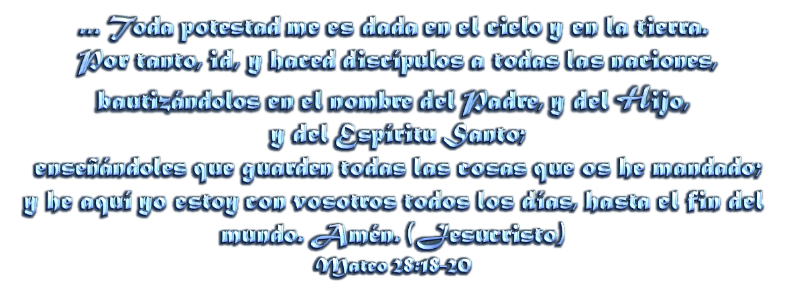



Slide 52






Slide 53



Accede a la sección que desees desde aquí:
Propia Creación
De la Red
Dedicatorias | Fechas Especiales | Graciosos
Historia y Arte | Lugares | Musicales
Naturaleza y Ciencias | Política | Reflexión
Religiosos | Románticos | Salud
Dedicatorias | Fechas Especiales | Graciosos
Historia y Arte | Lugares | Musicales
Naturaleza y Ciencias | Política | Reflexión
Religiosos | Románticos | Salud
Si deseas recibir pps periódicamente en tu correo electrónico subscríbete aquí:

